Slide 1
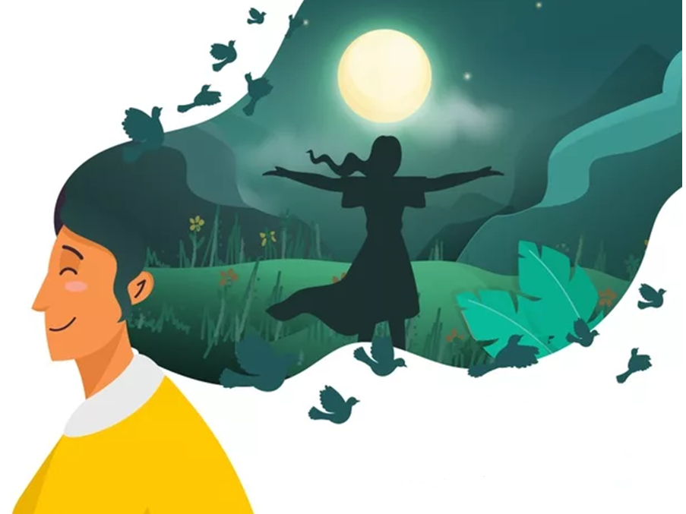
SVETOVÝ DEŇ DUŠEVNÉHO ZDRAVIA
Mgr. Beáta Sláviková

Slide 2
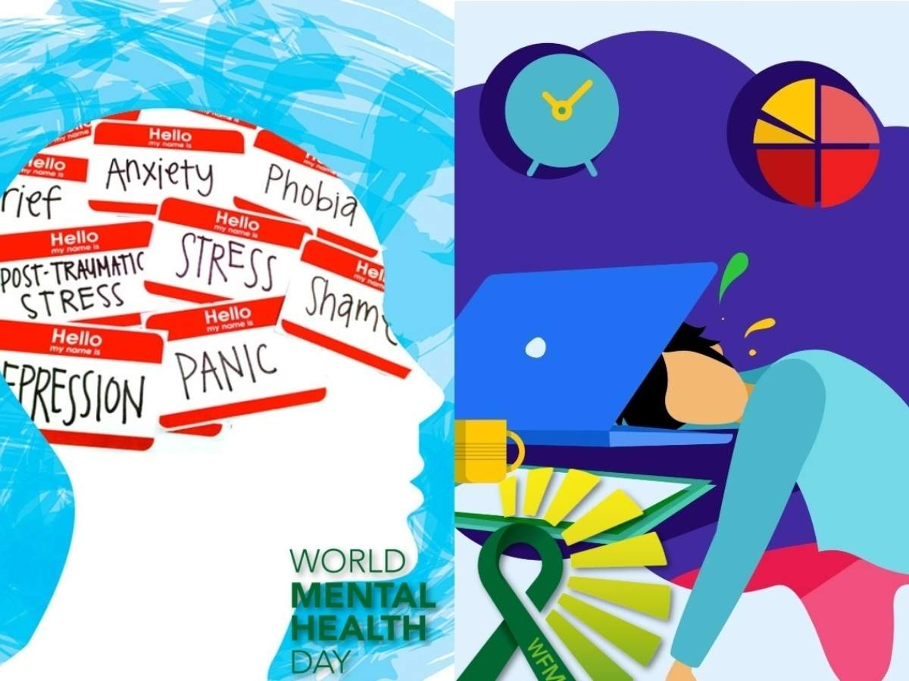
Čo je to duševné zdravie?
vedomie vlastnej hodnoty,
uvedomenie si vlastných možností a schopností,
schopnosť vytvárať a udržiavať vzťahy a psychickú pohodu,
duševné zdravie je CIEĽOM, nie normou....

Slide 3
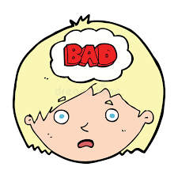
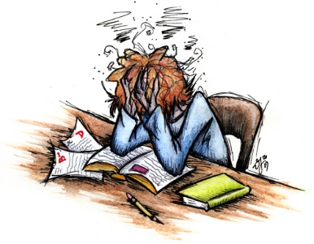
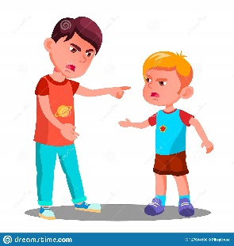
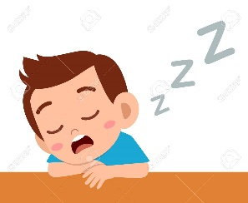
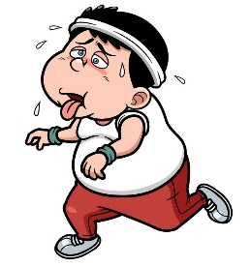
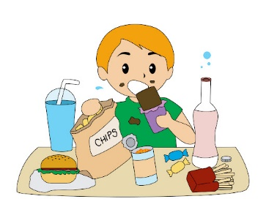
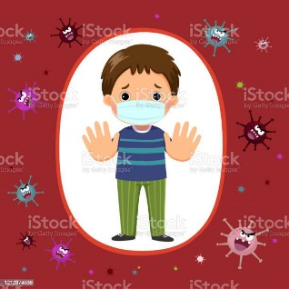
Čo vplýva na duševné zdravie?
STRES
NADMERNÁ PSYCHICKÁ ZÁŤAŽ
NEDOSTATOK SPÁNKU
NEVYVÁŽENÁ STRAVA
NEGATÍVNE MYŠLIENKY
KONFLIKTNÉ VZŤAHY
NEDOSTATOK POHYBU
KORONAKRÍZA (izolácia)

Slide 4
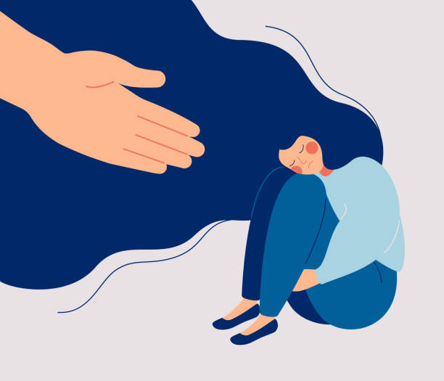
Najčastejšie duševné choroby detí a adolescentov.
Poruchy aktivity a pozornosti
Porucha autistického spektra
Úzkosti a fóbie
Depresie
Poruchy príjmu potravy
Sebapoškodzovanie
OCD
Posttraumatická stresová porucha

Slide 5
7 zásad pre udržanie DUŠEVNÉHO ZDRAVIA:
Pamätaj na svoju pohodu: uisti sa, že máš dosť spánku, vyváženú stravu a dostatok pohybu na čerstvom vzduchu.
Venuj sa záľubám: Nájdi si niečo, čo ťa baví a pociťuješ pri tom radosť.
Urob si čas na svoje myšlienky a pocity: Každý deň na nejakú dobu vypni počítač, tablet, mobil, TV a pod. Skús byť len sám so sebou.
Buď súčasťou skupiny: Venuj čas ľuďom s ktorými ti je dobre.
Maj realistické očakávania od svojej nálady: Všetci máme niekedy zlú náladu, kedy nevieme byť pozitívny. Ak však pociťuješ, že máš zlú náladu už niekoľko týždňov, vyhľadaj pomoc.
Nastav si svoje ciele: Vyber si ciele, ktoré ťa motivujú, ale nepohlcujú. Ciele v ktorých môžeš zažiť úspech.
Buď na seba dobrý/á: Pokiaľ zažívaš ťažkú situáciu, dýchaj pokojne a hovor k sebe samému, akoby si hovoril k najlepšiemu priateľovi.

Slide 6
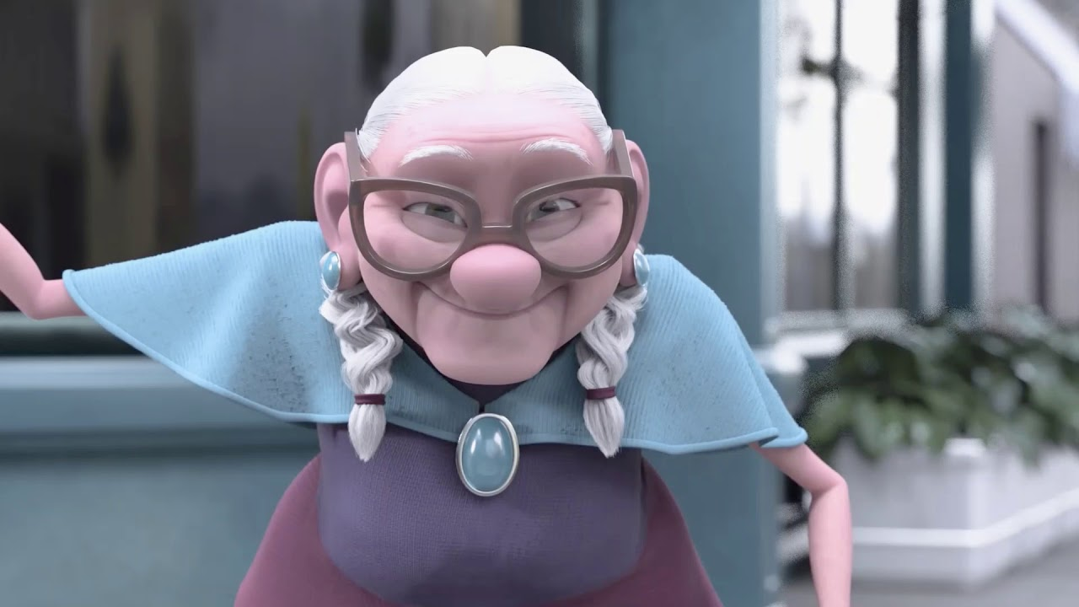
Pozrite si nasledovné video.
https://www.youtube.com/watch?v=Y3cpV_dnN_I

Slide 7
AKTIVITA: Čo by ste urobili v nasledujúcich situáciách?
Pohádal som sa s najlepším kamarátom, bola to moja chyba.
Spolužiaci ma ohovárajú pred učiteľom.
Cítim sa veľmi smutne, lebo sa mi v škole nedarí.
Spolužiak mi ukradol hru, ktorú som mal/a v lavici.
Niektorí spolužiaci ma šikanujú.
Učiteľ/a mi povedala niečo, čo ma veľmi urazilo.
Potrebujem sa učiť a ostatní spolužiaci robia hluk.
Niekto mi berie veci z tašky, alebo lavice, bez môjho súhlasu.
Spolužiak ma udrel, alebo sotil do mňa.
Kamaráti chcú strieľať na vtáky, ale ja to robiť nechcem.

Slide 8
ĎAKUJEM VÁM ZA POZORNOSŤ.

